Slide 1

2 класс
Математическая логика
Задачи по развитию способности планировать
Презентация выполнена
учителем высшей квалификационной категории
МБОУ СОШ №11 г.Вичуга Ивановской области
Шагиной Светланой Владимировной.

Slide 2


Эмоциональный настрой:
Если вы хотите, чтобы жизнь улыбалась вам, подарите ей сначала хорошее настроение

Slide 3

У вас всё получится!
Не бойся, когда не знаешь: страшно, когда знать не хочется.

Slide 4

Сегодня на уроке

Slide 5

Сегодня на уроке
Уметь наблюдать
Анализировать
Планировать
Доказывать

Slide 6

Считай предметы, не зевай и их точно называй!

Slide 7
Что должно быть в пустом квадрате?

Slide 8
Сделай правильный выбор!
A
Б
В

Slide 9
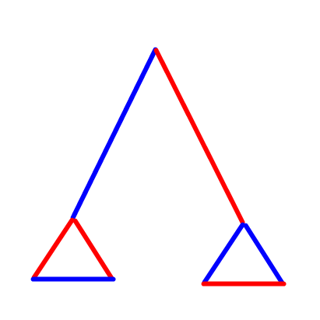

Будь внимателен, дружок, не зевай, фигуру вверх ногами поднимай!

Slide 10

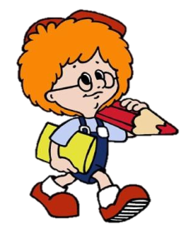

«Выход из лабиринта»

